Slide 1

Body Language I. rész
Magyar Coachszövetség Közhasznú Alapítvány
All rights reserved 2010.
http://coachkepzes.szervezetepites.hu
A kéz és a karok

Slide 2
Mindennap használjuk mégsem használjuk?!

Slide 3
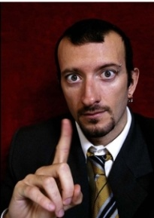
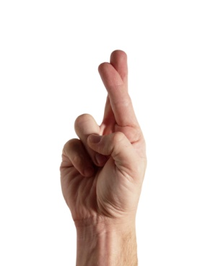
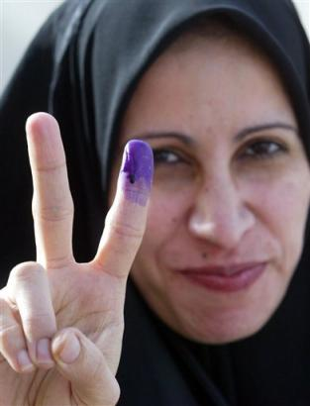
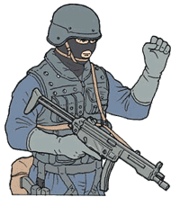
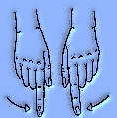
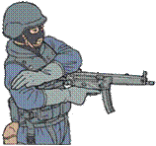
Értelmezés kontextusfüggő
Grice-maximák tudatos megsértése
Együtt maradni
csapatvezető
Ne mozdulj

Slide 4
Embodied mind
A megtestesült elme
Testbeszéd = az elme megtestesülése

Slide 5
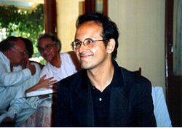
A testbeszéd alapjai az ontológiai coachingban
Francisco Varela (Santiego de Chile, 1946. szeptember 7., Párizs, 2001. május 28.)
  chilei neurobiológus és filozófus.
  Humberto Maturana segítségével dolgozta ki az autopoiézis koncepcióját.
  élőlényeket olyan rendszerekként írták le, melyek szüntelenül újrateremtik önmagukat,
  minden autopoietikus rendszer egyszerre előállító és termék,
  az autopoietikus rendszerek tehát nem egyszerűen alkalmazkodnak a környezethez, hanem relatíve önálló, működésüket tekintve zárt, önfenntartó, önszervező folyamatok hálózataként foghatók fel.

Slide 6
A mozdulat(ok) hálozatosodása
Minden mozgási program számos másolatban van jelen
A kópiák versengenek az agyi munkaterületekért
Három kézmozdulat-jelölt verseng a premotorikus térben (l.:a következő ábra)
A mozdulat csak akkor áll össze, ha egy adott mintázatból elegendő kórus=hálózat áll össze

Slide 7
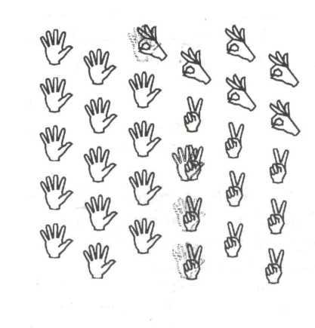
Mozdulatok hálózata -> testbszéd

Slide 8
Embodied mind (téri fogalmi metafora)
A "megtestesült elme" (embodied mind) koncepciója szerint nem beszélhetünk külön elméről (ami e kontextusban nagyjából a lélek-fogalom mai megfelelője) és külön testről.
Testünk és elménk egységes egész, mivel az elme szó szerint testként: testi sémák alapján működik.
A tapasztalás és a gondolkodás testi, s nem csupán a neuronok miatt, hanem mert a nyelvet és a nyelvelőtti gondolkodást (a képi és a mimetikus reprezentációt) egyaránt meghatározó ősi alapmetaforáink a testhez, annak működéséhez, szerkezetéhez és kiterjedéséhez köthetők.

Slide 9
A test mint kiterjesztett elme
Ráadásul az elme = test fordítottja (ti. test = elme) is érvényes.
Tim van Gelder szerint fizikai testünk egyfajta kiterjesztett elmeként működik, és minden pillanatban "gondolkodik". Ugyanis azoknak a gondolkodó struktúráknak jó része, amelyeket eddig a hagyományosan tartályként zárt elmébe (fejbe, agyba, valamely szervbe stb.) képzeltünk, valójában mindenkor kihelyeződik a test legkülönfélébb részeibe: az alsóbbrendű idegi központokba éppúgy, mint a szenzomotoros hálózatokba. Így ösztönös reakciónk, testi viselkedésünk tulajdonképpen egyfajta elmeműködés.
A "megtestesült elme" lényege az elme tisztán testi voltának kimutatása, és ezzel a lélek fogalmának teljes kiküszöbölése.

Slide 10

A test, ezen belül a kéz mint fogalmi metafora
Gondolkodás= kezembe veszem a sorsom
Nem gondolkodás= kétkezi munka /munkás

Slide 11
Elemzés az órán 1.
hallgatók a kamera előtt

Slide 12
Kézfogás gyakorlat
Videofelvétel és értékelés
  Kézfogás szabad testhelyzetben
  Kézfogás gátolt testhelyzetben

Slide 13
Kéz mint szimbólum
A kéz az erős és gyenge ontológia kifejeződése

Slide 14
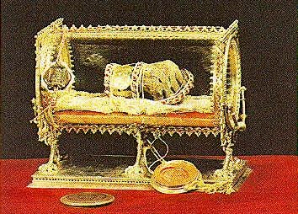
Nyelvi és a nyelv előtti gondolkodás reprezentációi 1.
ereklyeként őrzött I. István király szent jobbja

Slide 15
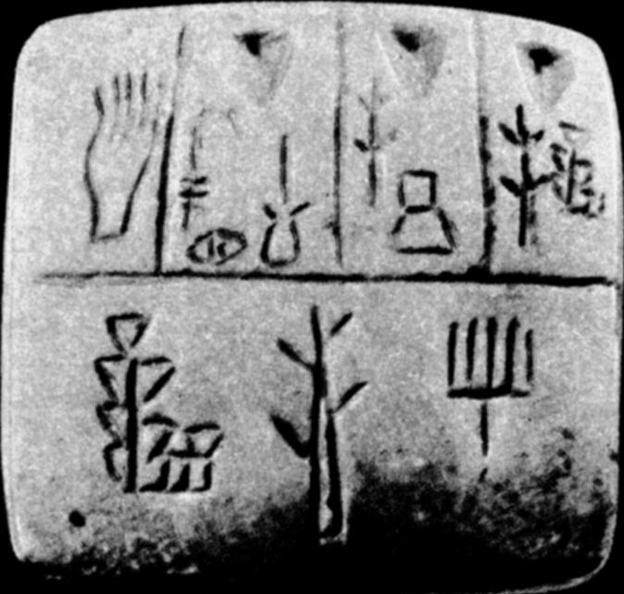
Nyelvi és a nyelv előtti gondolkodás reprezentációi 2.
kéz formájú jelek ékírásos agyagtáblán

Slide 16
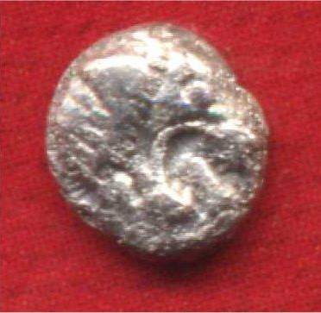
Nyelvi és a nyelv előtti gondolkodás reprezentációi 3.
Ókori Róma: pénzérméiken két egymásba kulcsolódó kéz látható, mely az emberek közötti harmóniát, egyetértést hangsúlyozza

Slide 17
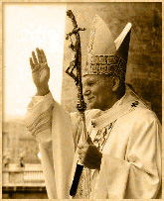

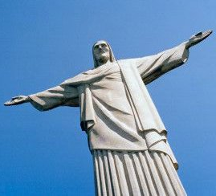
Nyelvi és a nyelv előtti gondolkodás reprezentációi 4.
Keresztény kultúrában: áldás kézzel történik
Büntetés: „Áldjon vagy verjen sors keze” (Szózat)
Büntetés, verés, ütés: kézzel (kezet emel rá)

Slide 18
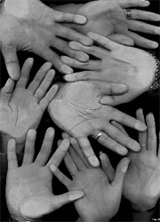
Ősi alapmetaforáink
  kézenfekvő gondolat
  keménykezű
  kezesbárány
  kezességet vállal
  kezeli a helyzetet/ vagyonkezelő
  kezelhetetlen
  kézen-közön jár/elvész
  kézbe veszi az irányítást/a sorsát
  rajta hagyja a keze nyomát
  benne van a keze
  ég a keze alatt a munka
  kéz kezet mos
  megkéri a kezét
  kézzelfoghatóvá teszi a mondandóját

Slide 19


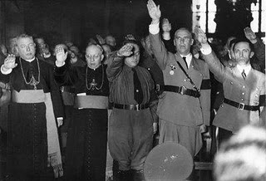

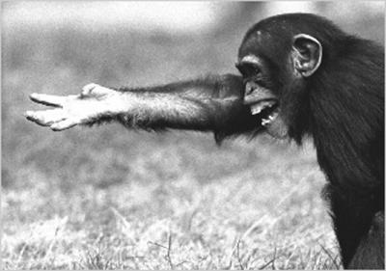
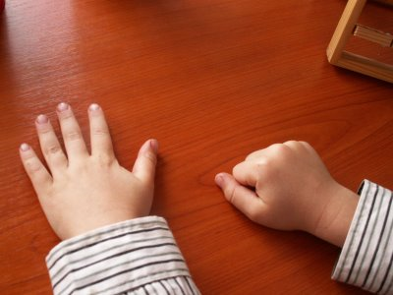
1. alázatos
2. hatalom
3. agresszió
4. visszafojtott agresszió, valódi fizikai veszély

Slide 20
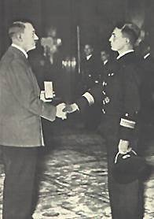
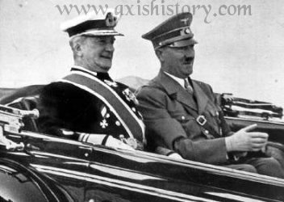
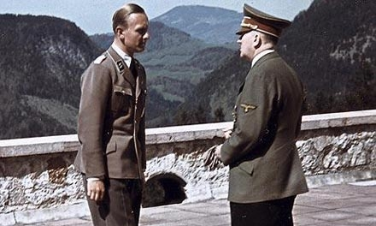
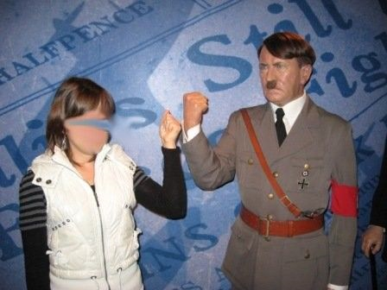

Slide 21
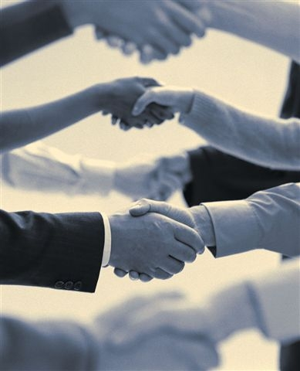
Erős ontológia elfogadása
Kézfogás felfelé
  Elfogadom a te értékeidet (kizárólag azokat tartom valódi értéknek)
Kézfogás lefelé
  Rád kényszerítem a saját értékeimet
Gyenge ontológia bemutatása
Azonos magasságban történő kézfogás

Slide 22
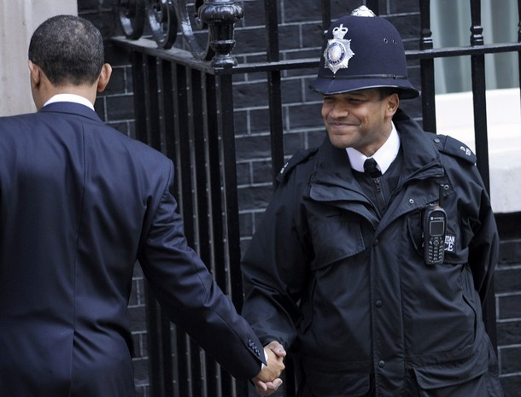
Le(le)plezett érdektelenség

Slide 23
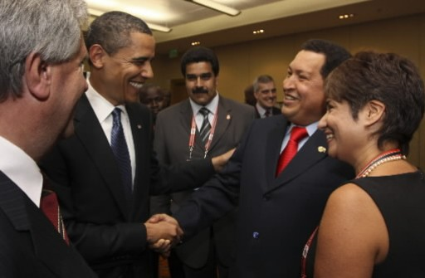
Keep smiling-tipusú dominanciaharc

Slide 24
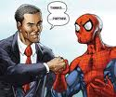
Lenyomjuk, ha felnyomjuk

Slide 25
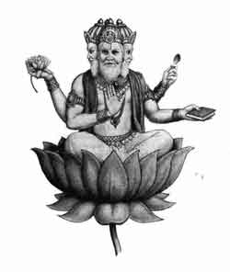
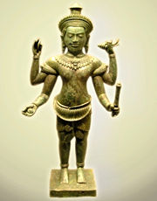
indiai világteremtő Brahma
világmegtartó Visnu
Négy kar: a teljes kar és kéz látszik

Slide 26
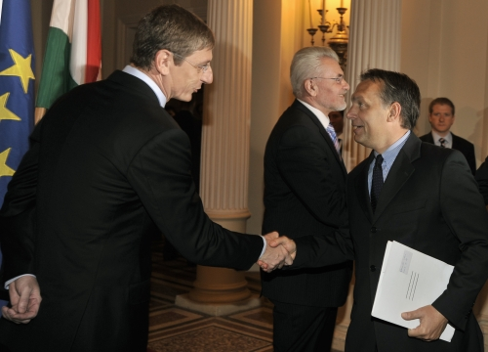
Az a nyerő, aki balról fog kezet a fényképeken: látszik a karja és a keze
Fogadás balról

Slide 27

Kontrollál: elzár, nem látszik a másik fél a keze
Satu-báj

Slide 28

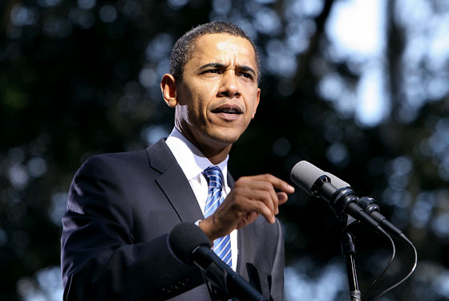
Kontextus-független gyenge ontológia
Politikusoknak különösen ajánlott:
céltudatos, gondolkodó, összerendezett

Slide 29
Elemzés az órán 2.
profik a kamera előtt

Slide 30
http://www.youtube.com/watch?v=Fn_wDqqSUo4&feature=fvst

Slide 31
Az erős ontológia azonosítása a testbeszédben

Slide 32

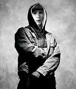


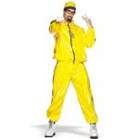

Slide 33
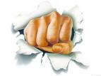
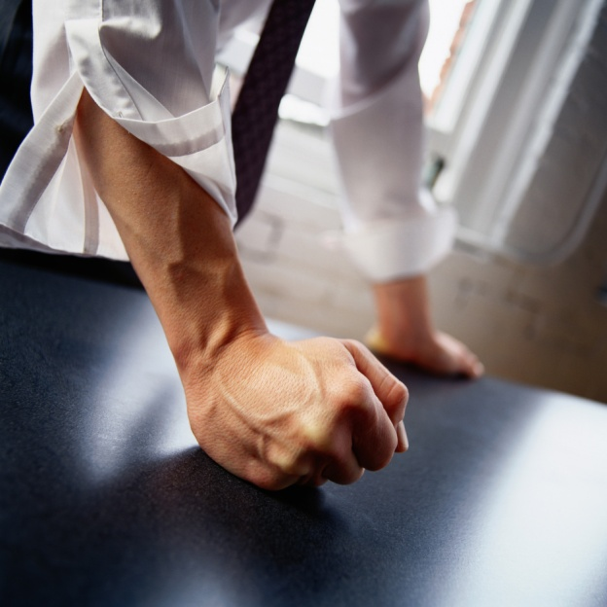
Az erős ontológia
„ökölszabálya”
Dühöt, elszántságot, ellenségességet fejez ki.
Jelzései többnyire nem nyíltak
Általában a zsebre tett kezet
szorítjuk ökölbe

Slide 34
A gyenge ontológiai elmek a testbeszédben

Slide 35
Elemzés az órán 3.
profik a kamera előtt

Slide 36
http://www.youtube.com/watch?v=x9YTxff3pHU&feature=PlayList&p=242CA7F7EAEAE225&playnext_from=PL&index=0&playnext=1

Slide 37
Ujjak

Slide 38
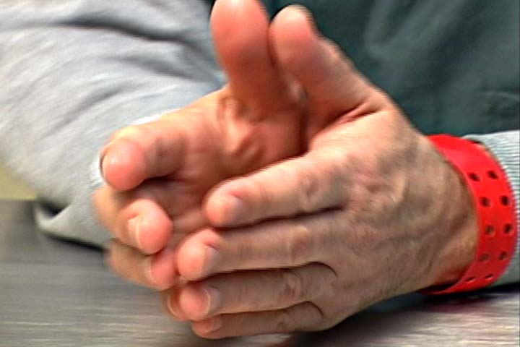

Slide 39
Az ujjhegyek építményszerű összeérintése
  fölényességet,
  bonyolult gondolatmenetet,
  önelégültséget,
  fontoskodást,
  magabiztosságot,
  önzőséget és büszkeséget is kifejezhet

Slide 40
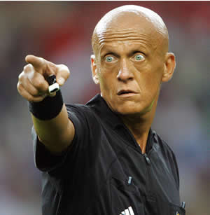
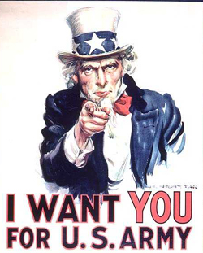

Slide 41
Kinyújtott mutatóujj ha rámutat valakire, akkor az „nem verbális tőrdöfés”, korbácsütés
  Megrohamozni, porrá zúzni az ellenfelet céltudatos érvekkel
  Ingerlő és agresszív gesztus
  A tenyér zárt – nincs támadási felület

Slide 42
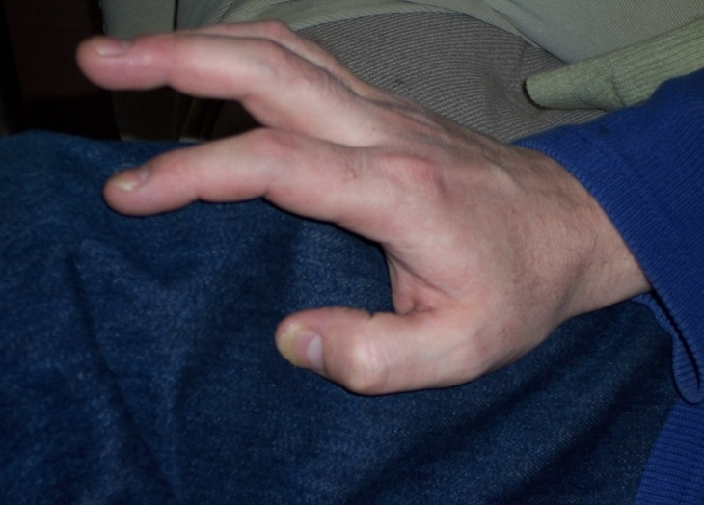
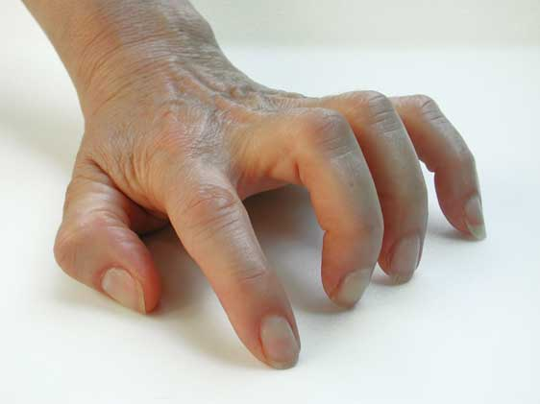

Slide 43
Az gondolhatnánk, hogy aki az ujjaival dobol az asztalon, unatkozik.
  Pedig a valóságban türelmetlen.

Slide 44
Kéz

Slide 45

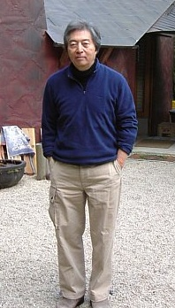

Slide 46
Kéz a zsebben
„Elfogulatlan és kifürkészhetetlen”
  Kezek a zsebben, eltüntetve a többiek látómezejéből
  Nem mutat sem negatív, sem
  pozitív reakciót
  Nem akarja, hogy
  belelássanak a lapjaiba

Slide 47
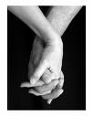

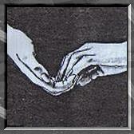
Összekulcsolt kezek 1.
„Teljesen becsavarodott”
„Támaszt
kereső”
„Kissé határozatlan”

Slide 48
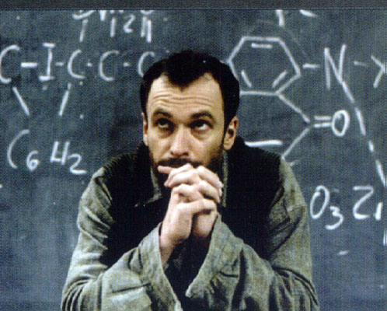

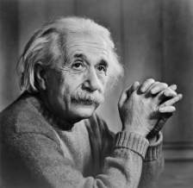
Összekulcsolt kezek 2.
Visszafojtott, negatív magatartást jelez
Nehezebben lehet szót érteni azzal, aki magasabban tartja összekulcsolt kezeit, mint aki az asztalon, vagy az ölében.

Slide 49
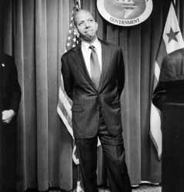

Slide 50
Összekulcsolt kezek 3.
Hátul összekulcsolt kéz
  Felsőbbséget, önbizalmat sugároz
  Használják olyan rendőrök is, akik nem viselhetnek fegyvert
  Ha a kéz a csuklót vagy az alkart megragadja, akkor az feszültséget jelet.

Slide 51
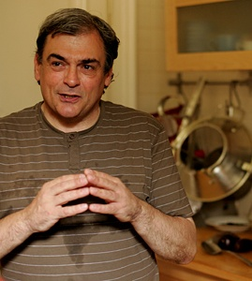
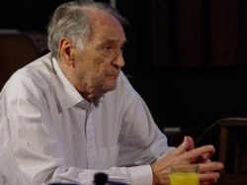

Slide 52
A kéz mint „toronysisak”
Azok használják akik
  Biztosak magukban /és keveset is gesztikulálnak/
  Gyakran használatos fölé-alárendelt viszonynál és a „nagyon okos vagyok” magatartásra utalhat.
  A felemelkedő toronysisak: véleményét vagy gondolatait fejezi ki hosszasan az illető

Slide 53
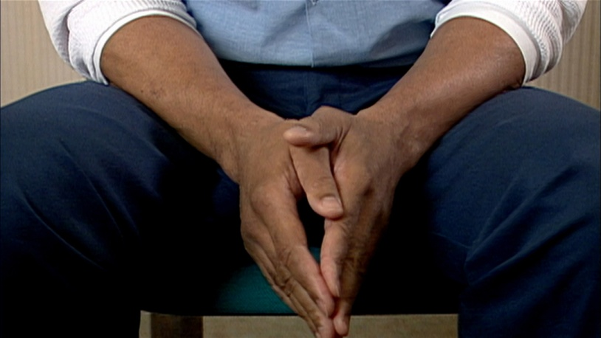
A kéz mint „toronysisak” 2.
Ha a felfelé tartott toronysisakhoz a fej leszegése társul, akkor az arckifejezés rendszerint öntelt és fennhéjázó
A leengedett toronysisak: az illető valakit hallgat, figyel, figyelmes

Slide 54
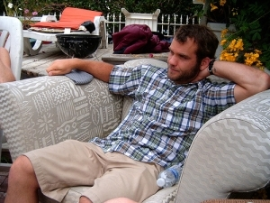


Slide 55
Kéz a fej mögött
Ha mindkét kéz a fej mögött van, akkor az
  magabiztos,
  dominanciára törekvő embert jelez

Slide 56
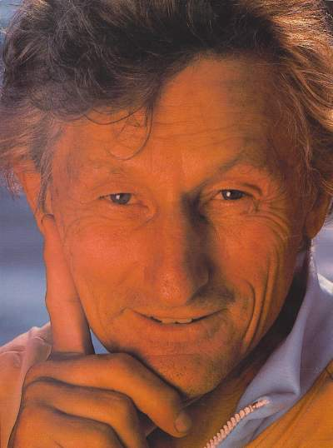
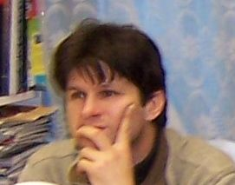


Slide 57
A kéz mint fejtámasz
Jelezhet unalmat és érdeklődést is.
Érdeklődés esetén összezárjuk a kezünket, és
  a mutatóujj felfelé néz,
  az arcunkon helyezkedik el.

Slide 58


A kéz mint fejtámasz 2.
Ahogy az érdeklődés átcsap unalomba, a kéz lejjebb ereszkedik az áll vonalába és a fej megtartását szolgálja.

Slide 59


Slide 60
Kéz az állon
Az illető dönteni készül, hagyjuk gondolkodni.
Nagyon figyeljünk a következő gesztusra, mert abból már sejthetjük, hogyan döntött.

Slide 61


Slide 62
Kéz a homlokon
A feledékenység jele.
Azt is jelenti, hogy nem érzi magát megfélemlítve attól, hogy a feledékenységét észrevették, vagy szóvá tették.

Slide 63



Slide 64
Fejvakarás
Feledékenység jele.
Itt félelemmel tölti el, hogy szóba hozták a feledékenységét.

Slide 65




Slide 66
A kéz mint nyugtatószer 1.
Körmét rágó ember - agresszióval nem tud mit kezdeni.
A másik kéz megragadása - a szorongó ember önmagában próbál megkapaszkodni.

Slide 67


A kéz mint nyugtatószer 2.
Az ujj a szájban: ha szorongatott helyzetben van és megnyugtatásra vágyik

Slide 68

A nyitott tenyér
Ez a mozdulat komoly jellemformáló erővel bír.
Minél inkább a szokásunkká válik,
  annál kevésbé leszünk hajlamosak arra,
  hogy kisebb-nagyobb hazugságokba meneküljünk.
A nyitott tenyérrel folytatott kommunikáció kellemesebbé teszi a kontaktust
Könnyebben és gyorsabban ébred bennünk bizalom olyan emberek irányában, akik gyakrabban alkalmazzák ezt a gesztust.

Slide 69


A nyitott tenyér 2.
Nyitott tenyérrel táncolnak és teremtenek kapcsolatot a szellemvilággal a kerengő dervisek
Nyitott a gyerek keze is, ha önfeledten örül valaminek, vagy éppen csodálkozik

Slide 70


A nyitott tenyér 3.
Eskütétel is nyitott tenyérrel történik
A gyógyító emberek is nyitott tenyérrel gyógyítanak: lásd a kézrátétel.

Slide 71



A nyitott tenyér 4.
Jelképezhet főnök – beosztott, alá- és fölérendeltségi viszonyt is
  Felfelé nyitott a tenyere annak, aki koldul, aki szívességet kér, aki nyitott a másik ember felé

Slide 72


A nyitott tenyér 5.
  Lefelé fordított tenyér utasítást, hatalmat jelent

Slide 73

Egymáshoz szorított tenyér
Valami nyomasztja azt, aki így tesz. Ez a mozdulat azt a célt szolgálja, hogy egy csalódást elfojtson, rossz gondolatokat elhessegessen. Bizonytalanságot fejez ki.
Fontos megnézni azt is, hogy milyen magasan tartja valaki az egymáshoz szorított tenyerét. Ugyanis minél alacsonyabban tartja, annál könnyebb lesz közelíteni hozzá.

Slide 74

Egymáshoz szorított tenyér 2.
Amennyiben valaki az ölébe ejtett kezét szorítja úgy, hogy az egyik hüvelykujjával dörzsöli a másik kezét, vagy piszkálja a hüvelykujja körömházát, az bátorítani szeretné önmagát.

Slide 75

Tenyér összedörzsölése
Az emberek pozitív elvárásukat adják tudtul

Slide 76


Kéz és a hazugság-gesztusok
Száj eltakarása
Az orr megérintése (persze itt mindig a helyzetet is figyelembe kell venni)
Szem dörzsölése
Fülmarkolás
Nyakvakarás

Slide 77


Száj eltakarása
A hazugság csiklandozó, viszkető érzéssel jár az arc és a nyakbőrön
Száj eltakarása valami titkolnivalót jelez (van, aki műköhögéssel leplezi)

Slide 78

Az orr
A szájőrzés gesztusának álcázott változata
Ahogy a negatív gondolat eszünkbe jut, a kezünk ösztönösen elindul a száj felé, hogy eltakarja. Ám, hogy ez ne legyen annyira feltűnő, a kéz elhúzódik az orr irányába.
Előfordul, hogy az orrban lévő idegvégződések viszketnek, és önkéntelenül is meg kell érinteni az orrunkat.

Slide 79

Szemdörzsölés
Nem akarom meglátni a rosszat…
Oka lehet az is, hogy ne kelljen a szemébe nézni annak, akinek hazudunk

Slide 80


Füldörzsölés
„Legszívesebben betapasztanám a fülemet”
Ne halljam meg a rosszat

Slide 81


Gallérhúzogatás, nyakvakarás
Bizonytalanságot, feszültséget, esetleg hazugságot jelezhet
Hazugság közben a bőr fiziológiai állapota megváltozhat, sok esetben több levegő kell, illetve meg kell érintenie a hazudónak a nyaktáját a kellemetlen érzés mérséklésére.

Slide 82




A kar, mint védőkorlát
Védekező karjelek – az összefonódó kar
Öntudatlanul is igyekszik elhárítani a veszélyt, egyfajta korlát

Slide 83



A kar, mint védőkorlát
Összefont kar
    A legtöbb ember az összefont kar gesztusát használja, ha nem ért egyet a hallottakkal
Kart fogó gesztus
    Jelenthet határozott állásfoglalást, feszültséget, negatív, önmagát fékező magatartást

Slide 84


A kar jelzései
Átkarolja magát, ahogyan kicsi korában az édesanyja tette – önmagát bíztatja

Slide 85

A kar jelzései
A „nyitott slicc pozíció” – a férfiak jellegzetes védekező gesztusa, gyakran látjuk ha sokaság előtt állnak pl. kitüntetést vesznek át, előadást hallgatnak állva.

Slide 86

KÉZFOGÁS
Információcsere eszköze (rang, pozíció, szándékok, stb.)
      Azért nyújtottak egymásnak kezet az emberek, hogy mutassák: nincs náluk semmiféle fegyver, baráti, békés érzelmekkel közelednek.
      Információcsere eszköze (rang, pozíció, szándékok, stb.)
      Egy kézfogás rangsorolja az egymással kezet fogó személyeket
        Idősebb nyújtja a fiatalabbnak
        Nő a férfinak
        Vezető a beosztottnak
Ha felülről kulcsolódik – domináns személyiség
Függőleges tenyerek – egyenrangú felek
Védekezési taktikák: oldallépés, csuklófogás, kétkezes
Ujjhegyes – sértő, megalázó
„Kétkezes”
„Gyere közelebb…”
„Leereszkedő szívélyesség”
86

Slide 87




Slide 88

Kézfogás
A tenyér vízszintesbe fordítja a miénket, és felülről kulcsolódik rá - az ilyen domináns személy

Slide 89


Kézfogás
A tenyerek függőlegesen érintik egymást – egyenrangú felek kézfogása

Slide 90

Kézfogás
Kétkezes kézfogás szívélyesnek tűnik, pedig nagyon leereszkedő gesztus. Az uralkodók üdvözlik így az alattvalóikat.

Slide 91

Kézfogás
Előkelősködő az ujjhegyes kézfogás, és a partner számára ez megalázó, hiszen úgy érezheti, hogy undorodnak tőle.

Slide 92

Kézfogás
Karhúzós kézfogás mögött vagy bizonytalanság rejlik, vagy olyan ember kézfogása, aki csak a személyes zónájában érzi biztonságban magát.

Slide 93

Kézfogás
Vállfogással kiegészített kézfogás azt az érzést keltheti, hogy aki alkalmazza, nem tud úrrá lenni az érzésein. Ezzel szívélyes benyomást kelt, ám a másik felet korlátok közé szorítja, hiszen a bal kezével távol tartja magától a partnerét. „Nagy” szokott így köszönni a „kicsinek”.

Slide 94

Kézfogás
Nagyon fontos, hogy a kézfogás sem túl erős, sem túl gyenge ne legyen.
Vasmarok

Slide 95
Elemzés az órán 4.
profik a kamera előtt

Slide 96
http://www.youtube.com/watch?v=03VUuovloUM

Slide 97


